Slide 1
Использование поведенческого анализа на основе AI
для аутентификации транзакций и предотвращения phishing-атак
Магистерская дипломная работа
Студент: [ФИО]
Группа: [группа]
Руководитель: [ФИО, степень]
Moldova State University / Государственный университет Молдовы
2027

Slide 2
Актуальность
почему транзакции требуют risk-based проверки
Phishing
MFA ≠ всё
Session risk
Fraud
компрометация учётных данных
OTP может быть передан атакующему
после входа действия не всегда легитимны
несанкционированные транзакции
Ключевая проблема: корректный пароль не доказывает, что критическую операцию выполняет легитимный пользователь
AI behavioral authentication + phishing prevention
02

Slide 3
Цель и задачи
практическая цель и исследовательские шаги
ЦЕЛЬ
ЗАДАЧИ
• анализ угроз
• выбор признаков
• phishing detection
• behavior collection
• behavioral features
• anomaly detection
• transaction decision
• тестирование
Разработать прототип risk-based transaction authentication system
AI behavioral authentication + phishing prevention
03

Slide 4
Исследовательская идея
не web demo, а полный ML/risk pipeline
Dataset / events
→
Features
→
ML model
→
Risk score
→
Decision
• URL-признаки используются для phishing-классификации
• События браузера агрегируются в behavioral feature vector
• Итоговое решение объединяет два независимых risk-сигнала
AI behavioral authentication + phishing prevention
04

Slide 5
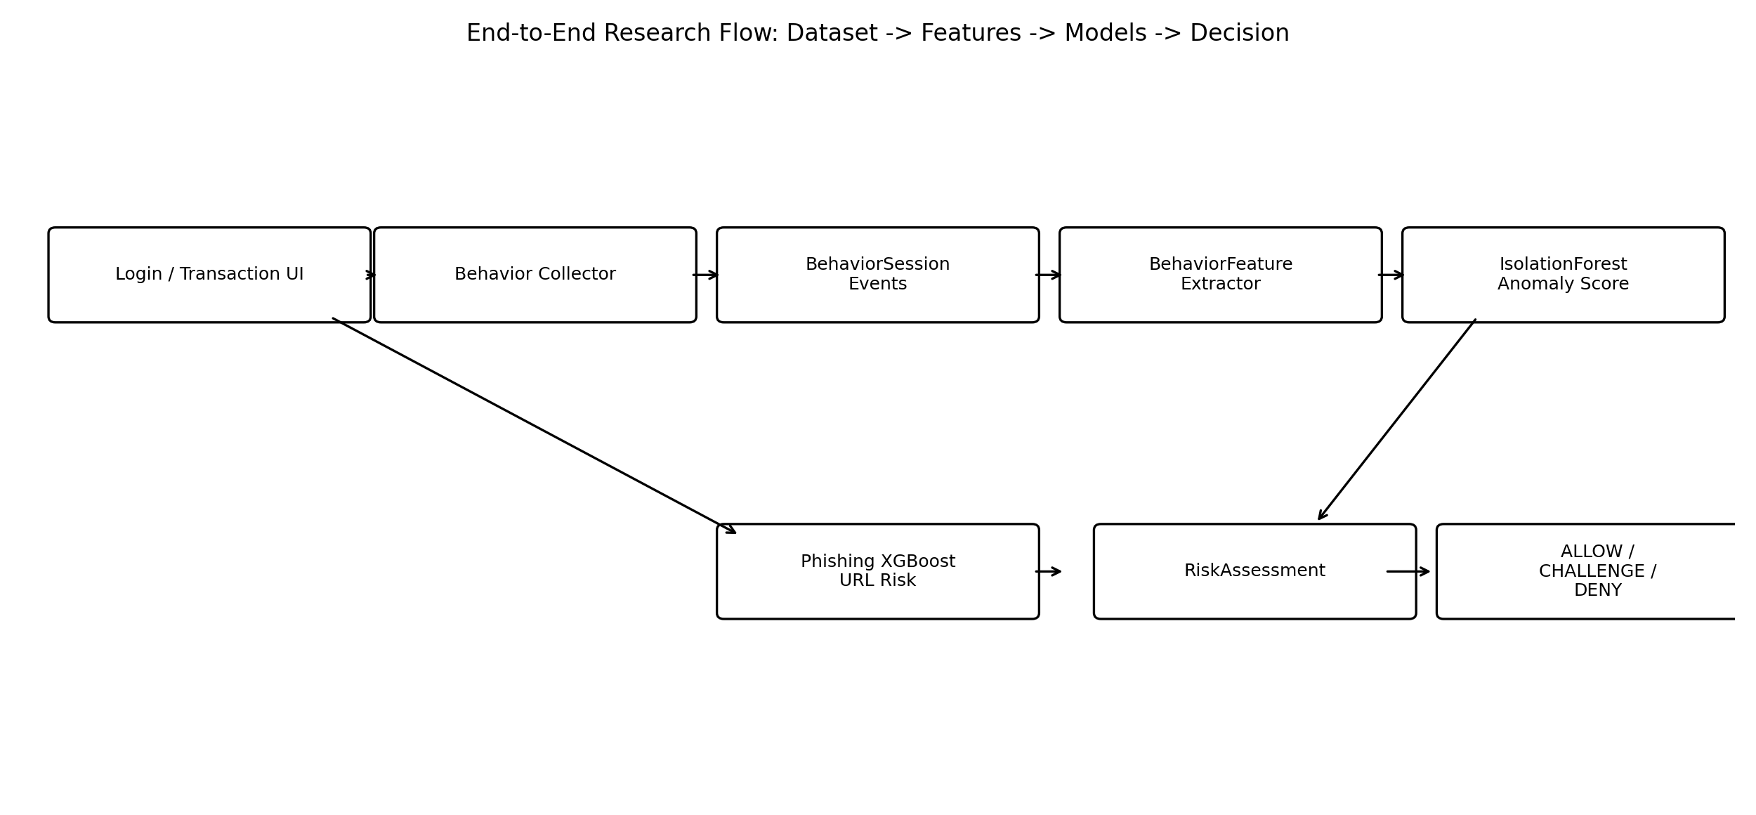
Общая архитектура системы
frontend → backend API → ML modules → audit
AI behavioral authentication + phishing prevention
05

Slide 6
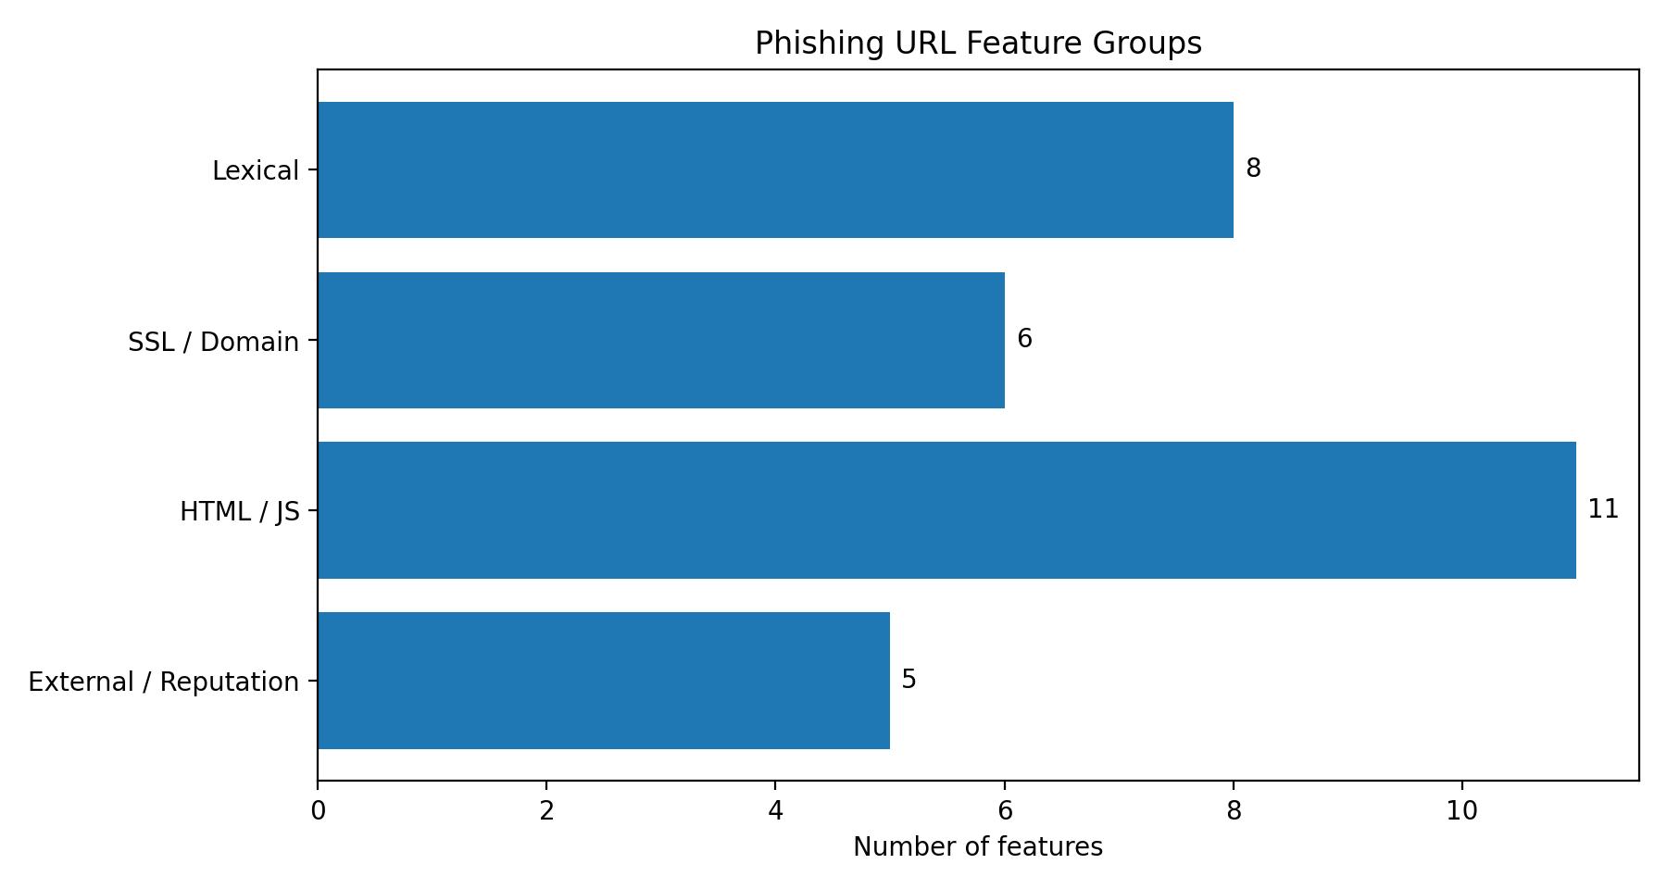
Phishing detection: признаки
URLFeatures: несколько групп сигналов
• lexical
• SSL / domain
• HTML / JS
• external / reputation
Pipeline устойчив к ошибкам отдельных extractor-ов и использует кэширование признаков
AI behavioral authentication + phishing prevention
06

Slide 7
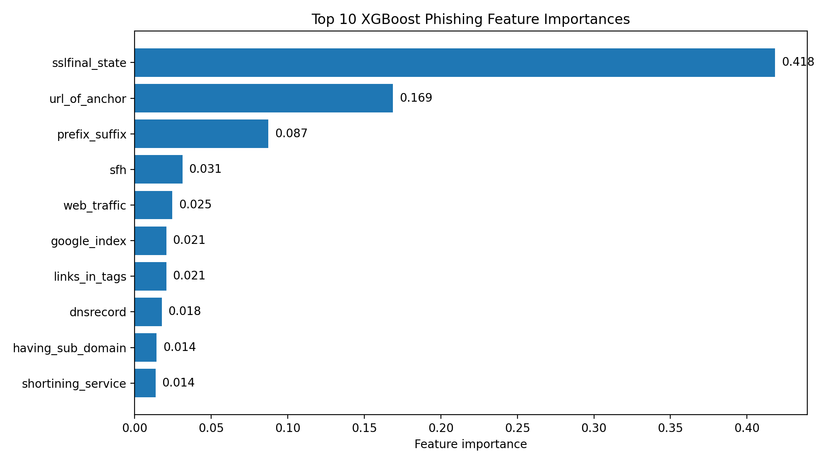
Phishing detection: XGBoost model
feature importance из реального model artifact
XGBoost
URL classification
Feature importance построен из реального XGBoost model artifact (`feature_importances_`)
Результат: legitimate / suspicious / phishing
AI behavioral authentication + phishing prevention
07

Slide 8
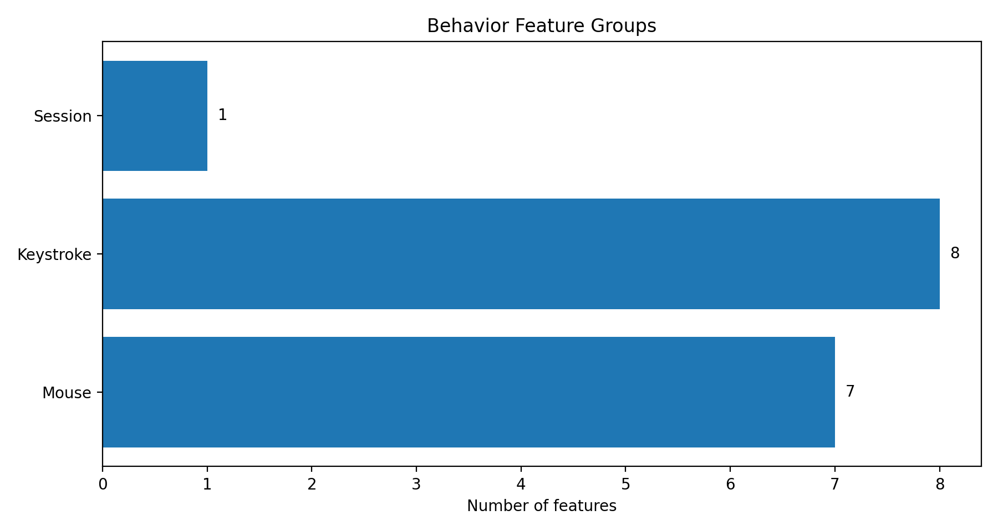
Behavioral analysis: признаки
keystroke dynamics + mouse dynamics
• Session duration
• dwell / flight time
• typing speed
• mouse path length
• clicks / scrolls
• average / max speed
AI behavioral authentication + phishing prevention
08

Slide 9
Behavioral anomaly detection
baseline-модель для отклонений от нормального поведения
Browser events
→
BehaviorSession
→
BehaviorFeatures
→
IsolationForest
→
Anomaly score
IsolationForest используется как baseline: модель выявляет сессии, статистически отличающиеся от ожидаемого поведения пользователя
AI behavioral authentication + phishing prevention
09

Slide 10
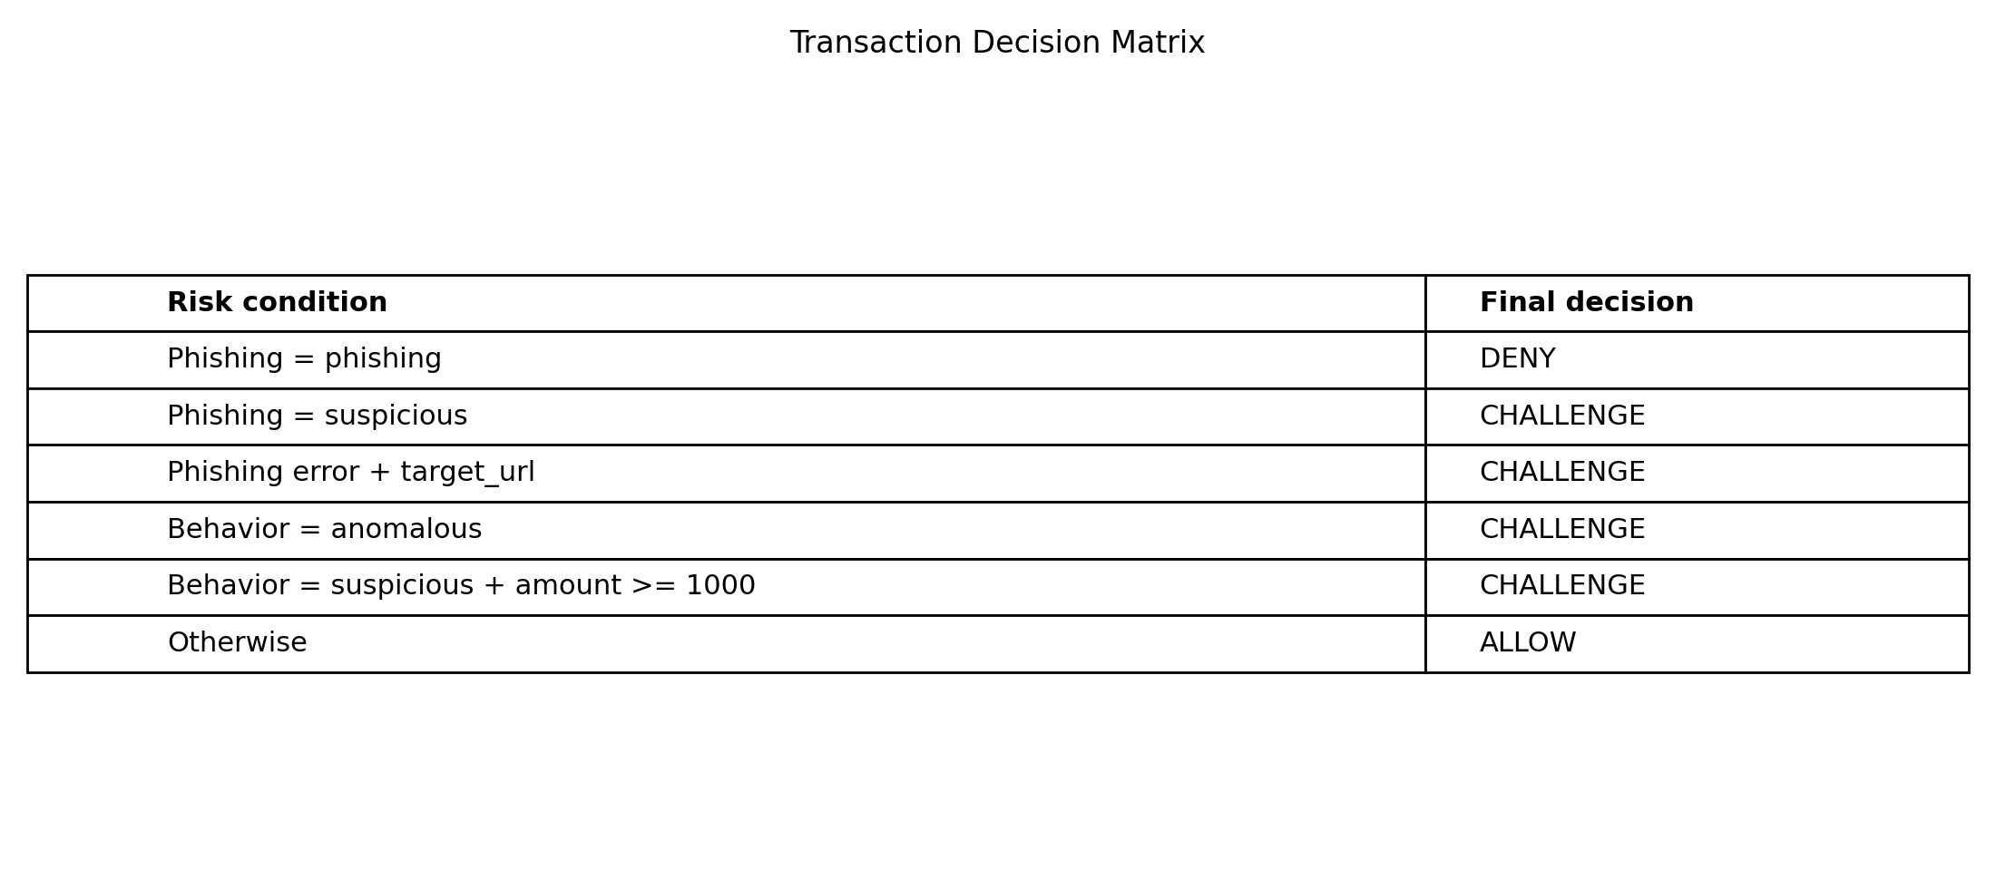
Transaction risk decision
ALLOW / CHALLENGE / DENY
ALLOW
низкий риск
CHALLENGE
доп. проверка
DENY
блокировка
AI behavioral authentication + phishing prevention
10

Slide 11
Реализованный прототип
web-система + ML-инференс + audit
Backend
Frontend
ML
Audit
Django, DRF, PostgreSQL
React, TypeScript
XGBoost, IsolationForest
PhishingEvent, RiskAssessment
Privacy: raw key values не сохраняются; используются хеши, timing и агрегированные признаки
AI behavioral authentication + phishing prevention
11

Slide 12
Демонстрация
место под скриншоты реализованного прототипа
Dashboard
Transaction result card
Django Admin: RiskAssessment
screenshot placeholder
screenshot placeholder
screenshot placeholder
AI behavioral authentication + phishing prevention
12

Slide 13
Тестирование и результаты
проверены основные подсистемы и privacy-требования
228 passed
passed
covered
backend test suite
frontend production build
pipeline + decision + privacy
• phishing pipeline
• behavior collection
• feature extraction
• anomaly detector
• transaction decision
• raw key values privacy
AI behavioral authentication + phishing prevention
13

Slide 14
Практическое применение
дополнительный risk engine, не замена MFA
• digital banking
• fintech
• e-commerce
• corporate systems
• денежные переводы
• новый получатель
• крупная сумма
• изменение реквизитов
• доступ к чувствительным данным
Система добавляет адаптивный слой риска поверх существующей аутентификации
AI behavioral authentication + phishing prevention
14

Slide 15
Ограничения и развитие
что требуется для production-уровня
• персональные behavior-модели
• больше пользовательских данных
• model lifecycle и версионирование
• интеграция MFA / OTP
• защита collector-а
• production monitoring
• настройка порогов риска
• расширение phishing dataset
AI behavioral authentication + phishing prevention
15

Slide 16
Выводы
результат магистерской работы
Разработан end-to-end прототип, объединяющий phishing AI и behavioral AI для оценки риска транзакций
• реализован ML pipeline для URL-классификации
• реализован сбор и агрегация поведенческих признаков
• risk decision объяснимо переводит score в ALLOW / CHALLENGE / DENY
• подход применим как дополнительный слой защиты в fintech и banking
AI behavioral authentication + phishing prevention
16

